Slide 1
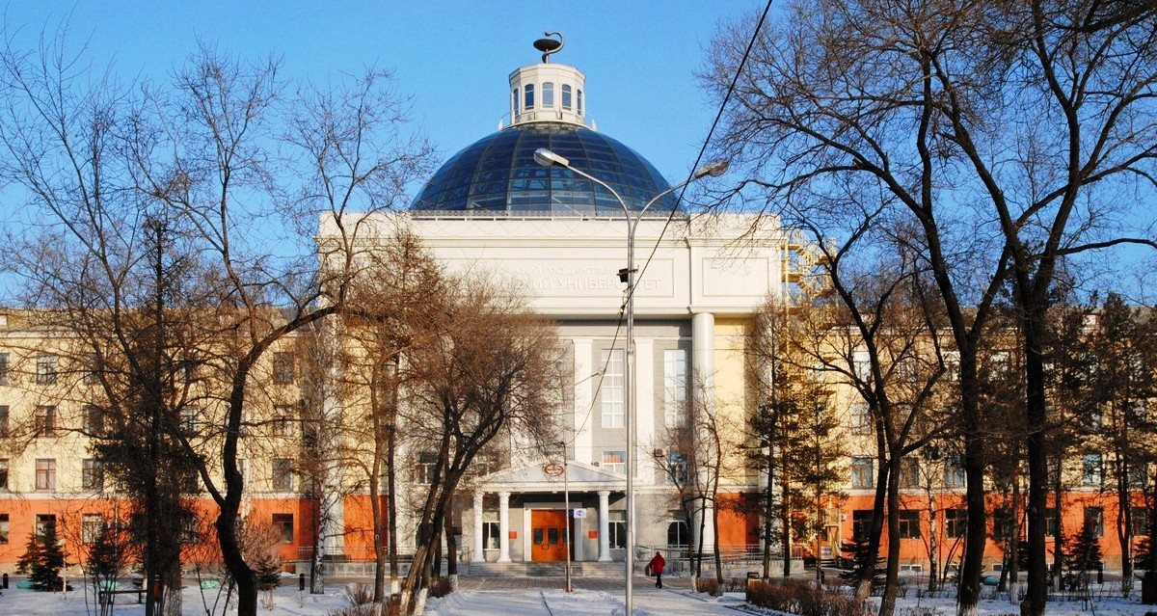
Выборы ученого совета университета
Кулешова О.В.
15 февраля 2017 года

Slide 2
Федеральный закон от 29.12.2012 N 273-ФЗ
"Об образовании в Российской Федерации"
Статья 26. Управление образовательной организацией
В образовательной организации формируются коллегиальные органы управления, к которым относятся …. в образовательной организации высшего образования - ученый совет
Порядок формирования органов управления образовательной организацией устанавливаются уставом образовательной организации

Slide 3
Устав
Университета
Состав ученого совета
по должности
по решению
ученого совета
кооптируемые
избираемые
конференцией
8 человек
7 человек
68 человек
49 человек
4 человека
Нормы представительства в ученом совете Университета от структурных подразделений и обучающихся определяются ученым советом Университета (п. 7.19 устава)

Slide 4
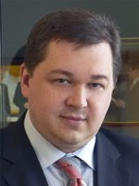
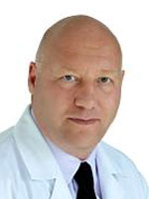
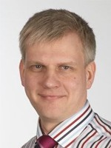
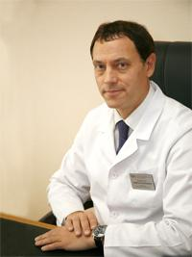
Кооптированные члены ученого совета
Министр здравоохранения Красноярского края
Янин Вадим Николаевич
Сакович Валерий Анатольевич
Главный врач Федерального центра сердечно-сосудистой хирургии
Главный врач Краевой клинической больницы
Корчагин Егор Евгеньевич
Главный врач Красноярского краевого клинического онкологического диспансера им. А.И. Крыжановского
Модестов Андрей Арсеньевич

Slide 5
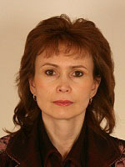
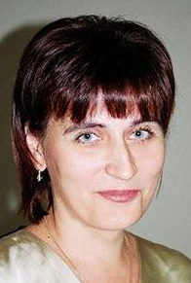
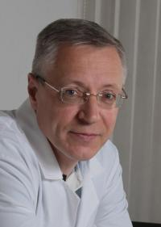
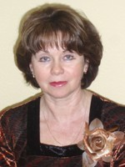
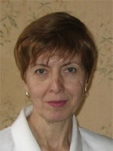
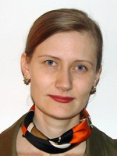
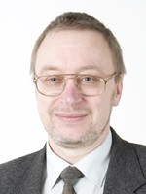
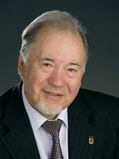
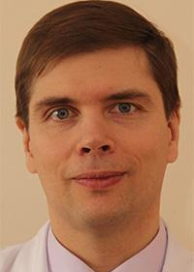
Факультет фундаментального медицинского образования
10 человек
Веселова
Ольга Федоровна
Гаврилюк
Оксана Александровна
Казакова
Татьяна Вячеславовна
Кириченко
Андрей Константинович
Медведева
Надежда Николаевна
Перьянова
Ольга Владимировна
Рукша
Татьяна Геннадьевна
Савченко
Андрей Анатольевич
Самотесов
Павел Афанасьевич
Штегман
Олег Анатольевич

Slide 6
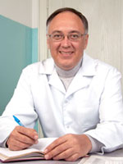
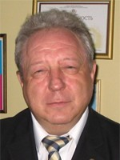
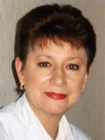
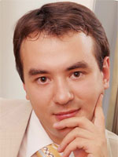
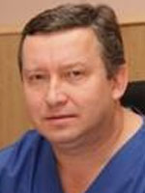
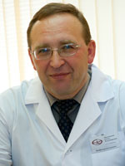
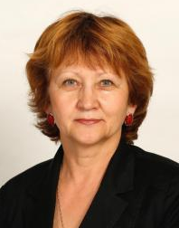
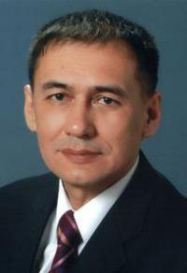
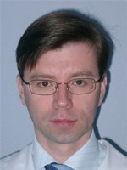
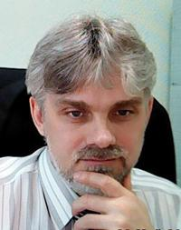
Лечебный факультет
10 человек
Вахрушев
Сергей Геннадьевич
Винник
Юрий Семенович
Демко
Ирина Владимировна
Зуков
Руслан Александрович
Здзитовецкий Дмитрий Эдуардович
Прокопенко
Семен Владимирович
Тихонова
Елена Петровна
Цхай
Виталий Борисович
Черданцев
Дмитрий Владимирович
Шульмин
Андрей Владимирович

Slide 7
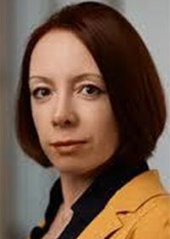
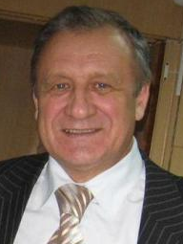
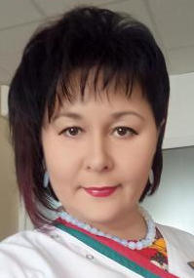
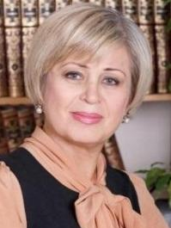
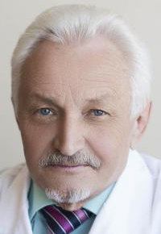
Педиатрический факультет
5 человек
Карачева
Юлия Викторовна
Манчук
Валерий Тимофеевич
Маркелова
Надежда Михайловна
Мартынова
Галина Петровна
Харьков
Евгений Иванович

Slide 8
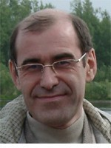
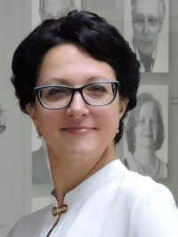
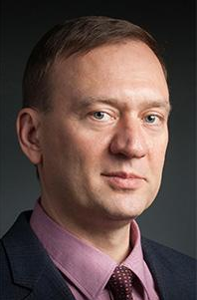
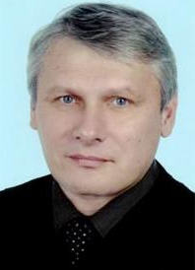
Фармацевтический факультет
4 человека
Виноградов
Константин Анатольевич
Логинова
Ирина Олеговна
Ноздрачев
Константин Геннадьевич
Салмин
Владимир Валерьевич

Slide 9
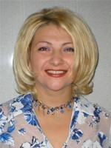
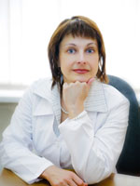
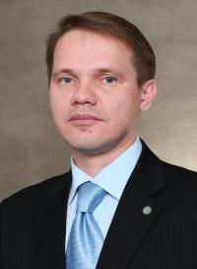
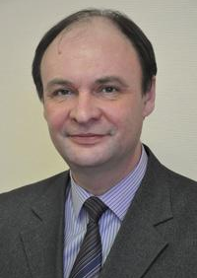
Институт стоматологии
4 человека
Бакшеева
Светлана Лукинична
Бриль
Елена Александровна
Галонский
Владислав Геннадьевич
Майгуров
Александр Алексеевич

Slide 10
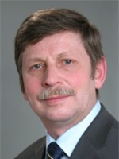
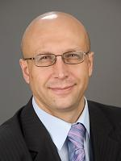
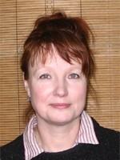
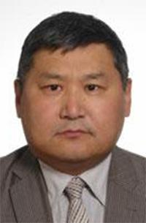
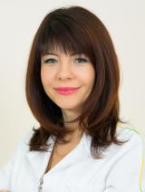
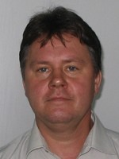
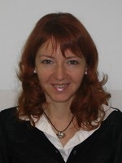
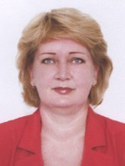
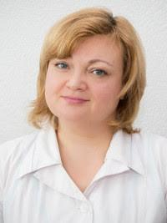
Институт последипломного образования
9 человек
Гринштейн
Юрий Исаевич
Грицан
Алексей Иванович
Жестовская
Светлана Ивановна
Капсаргин
Федор Петрович
Макаренко
Татьяна Александровна
Матюшин
Геннадий Васильевич
Таптыгина
Елена Викторовна
Таранушенко
Татьяна Евгеньевна
Шнайдер
Наталья Алексеевна

Slide 11
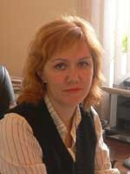
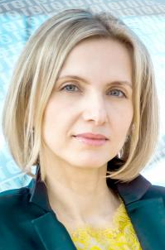
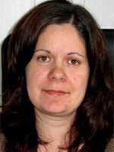
Административно-управленческий персонал
3 человека
Алексеева
Татьяна Борисовна
Мягкова
Елена Георгиевна
Сергеева
Татьяна Геннадьевна

Slide 12
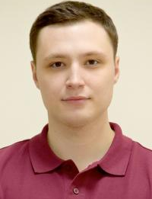
Студенты
4 человека
Артеменко
Сергей Игоревич
6 курс
педиатрического факультета,
Председатель
Студенческого Совета
Васютина
Ирина Андреевна
4 курс
педиатрического факультета,
член Союза молодежи
Ковбаса
Сергей Юрьевич
4 курс
педиатрического факультета,
начальник Штаба студенческих отрядов
Мишин
Валерий Игоревич
2 курс фармацевтического факультета по специальности «клиническая психология», руководитель студенческого спортивного клуба

